Slide 1

КУРСОВАЯ РАБОТА
На тему: Разработать проект локальной вычислительной сети в офисе модельного агентства, используя оборудование компании DLink, площадь помещения составляет 50 м², в котором необходимо разместить 13 автоматизированных рабочих места.
По дисциплине: Организация, принципы построения
и функционирования компьютерных сетей
Подготовил: Студент гр. 3КС 1.4
Ипатов Кирилл Игоревич
Руководитель: к.т.н Семёнычева И.Ф
Оценка: Отлично
Москва 2017

Slide 2
Введение
Целью курсового проекта является разработать проект локальной вычислительной сети в офисе «модельного агентства».
Задачи:
Выбрать план помещения;
Выбрать топологию сети;
Подобрать оборудование;

Slide 3

топология сети звезда.
На мой взгляд, самая распространенная и верная топология. Такая сеть организована по принципу централизованного обращения, т.е. есть центральный компьютер или коммутатор к которому подключены все компьютеры сети.

Slide 4
топология звезда.
Достоинства
Недостатки
В такой сети может быть очень много компьютеров
Для такой сети требуется не так много оборудование и обслуживание
при повреждении одной из линий без сети остается одна машина
Единственным большим минусом сети явл. То что при выходе из строя центр. Комп. Или коммутатора все компьютеры остаются без соединения
большие затраты на кабель

Slide 5
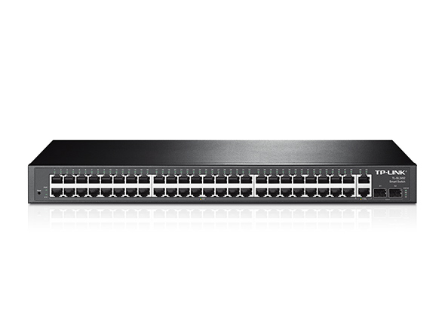
Активное Оборудование.
Я выбрал коммутатор TL-SL2452 прост в использовании и управлении. Он поддерживает привычные для пользователей способы управления, включая графический веб-интерфейс (GUI), а также протоколы SNMP (v1/2/3) и RMON, позволяющие устройству выполнять сбор информации и отправлять предупреждающие сигналы в случае отклонений от нормального режима работы.

Slide 6
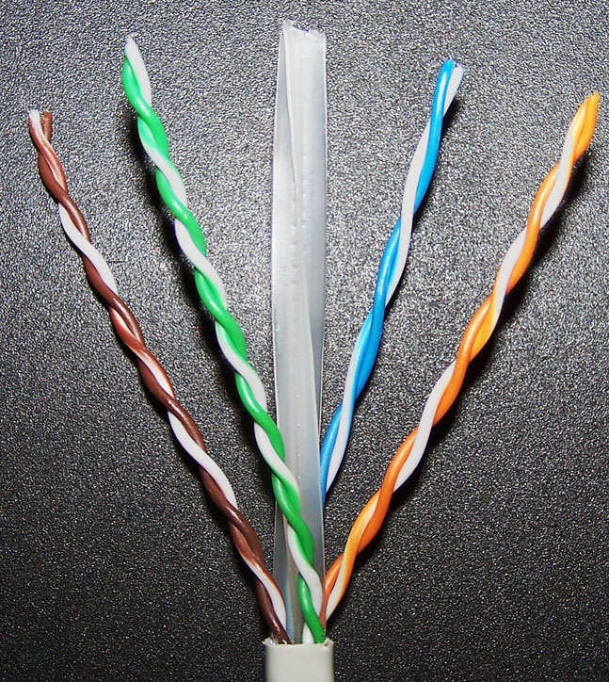
Пассивное оборудование.
Вита́я па́ра— вид кабеля связи. Представляет собой одну или несколько паризолированных проводников, скрученных между собойпокрытых пластиковой оболочкой.

Slide 7
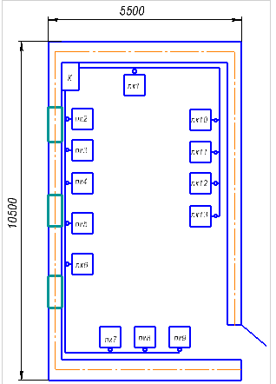
План помещения .

Slide 8
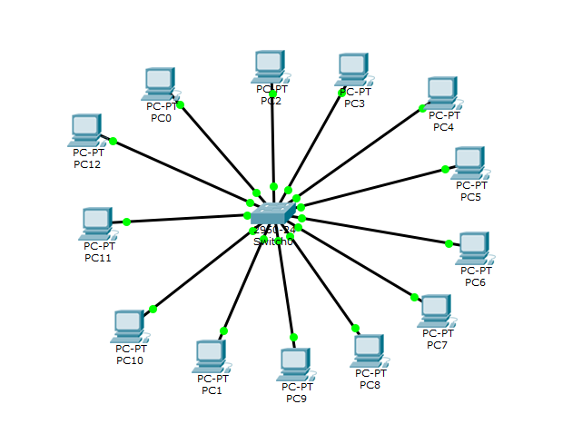
Схема сети.

Slide 9
Таблица Смета.
Наименование | Ед. измерения | Цена | Кол-во | Сумма
RJ-45 | Шт. | 31 ₽ | 40 | 1240 ₽
Мышь | Шт. | 144 ₽ | 13 | 1872 ₽
клавиатура | Шт. | 258 ₽ | 13 | 3354 ₽
Витая пара | Метры | 4161 ₽ | 100 | 4161 ₽
Монитор | Шт. | 4419 ₽ | 13 | 57447
Windows | Шт. | 6283 ₽ | 13 | 81679
коммутатор | Шт. | 12710 ₽ | 1 | 12710
системный блок | Шт. | 13560 ₽ | 13 | 176280
 |  |  | Итог: | 338743

Slide 10
Заключение.
В данной курсовой работе задачей являлось проектирование локальной вычислительной сети в офисе модельного агентства.
При проектировании были выполнены все требования, указанные в техническом задании.
Общая стоимость на оборудование и материалы составила- 338743 руб.

